Slide 1
系列文献阅读Workshop
使用最少的时间获得最多的有用信息
拒绝人云亦云
清晰表达，循循善诱

Slide 2
Presentation
头脑风暴One by one
Next topic

Slide 3
标签噪声问题
基于课程学习，设计一种解决标签噪声的策略
思考标签噪声问题和半监督学习之间的关系
思考标签噪声问题可以分为几种不同的类型

Slide 4
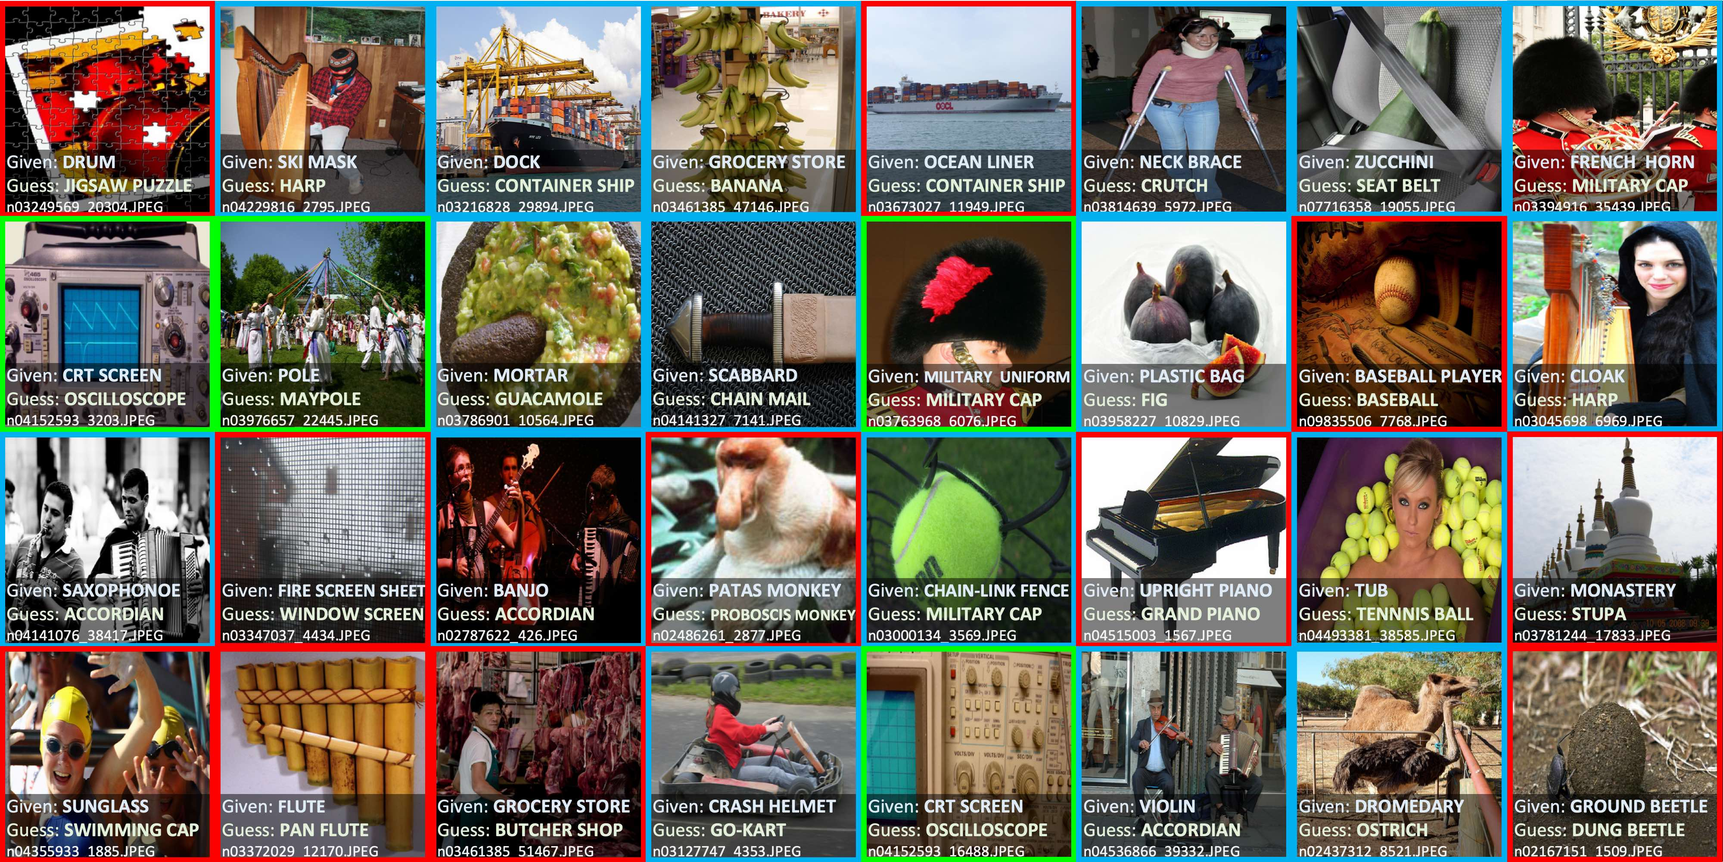
什么是标签噪声问题
数据集中的标签是错误的
（ImageNet中有10w错误的标签）

Slide 5
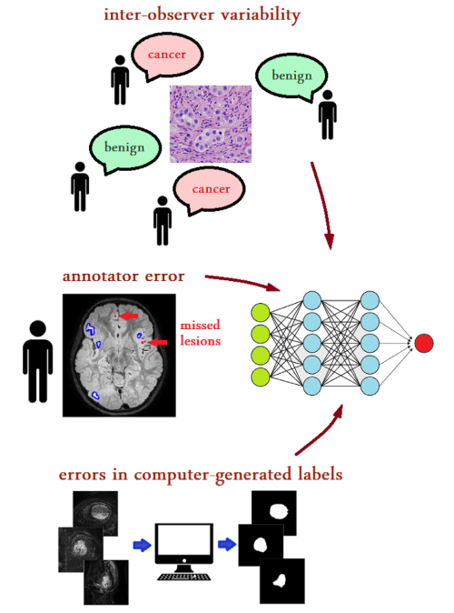
哪来的标签噪声问题
标签人员差异
标注错误
自动标注错误

Slide 6
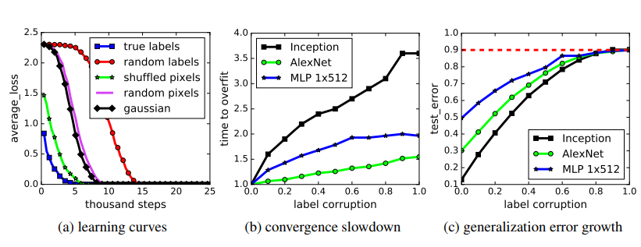
标签噪声的影响
标签噪声提升拟合难度，但神经网络能够完全拟合噪声
标签噪声越严重，模型越不容易过拟合
标签噪声降低模型准确性

Slide 7
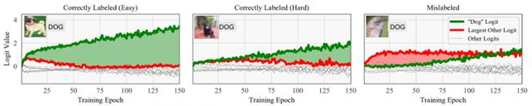
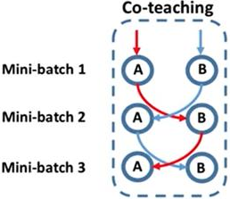
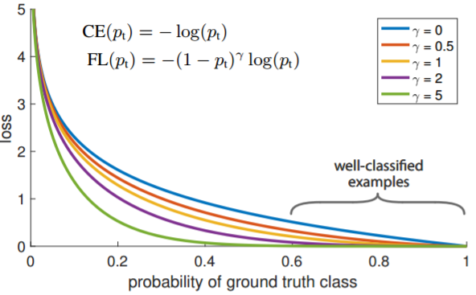
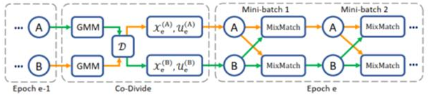
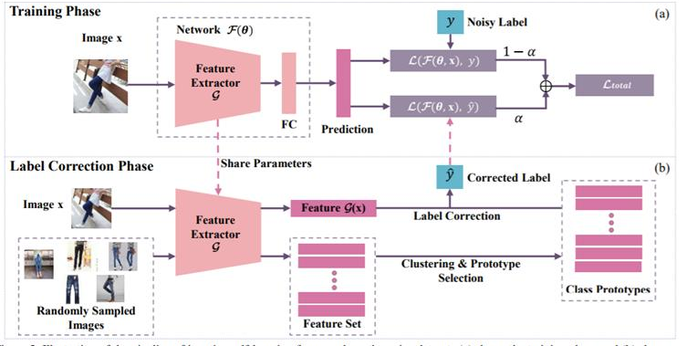
常见的方法
Robust Loss Function
Robust Architecture
Robust Regularization
Sample Selection
Semi-supervised Learning
Label correction
…

Slide 8
Presentation
从噪声标签学习
Yuqiang Gao

Slide 9
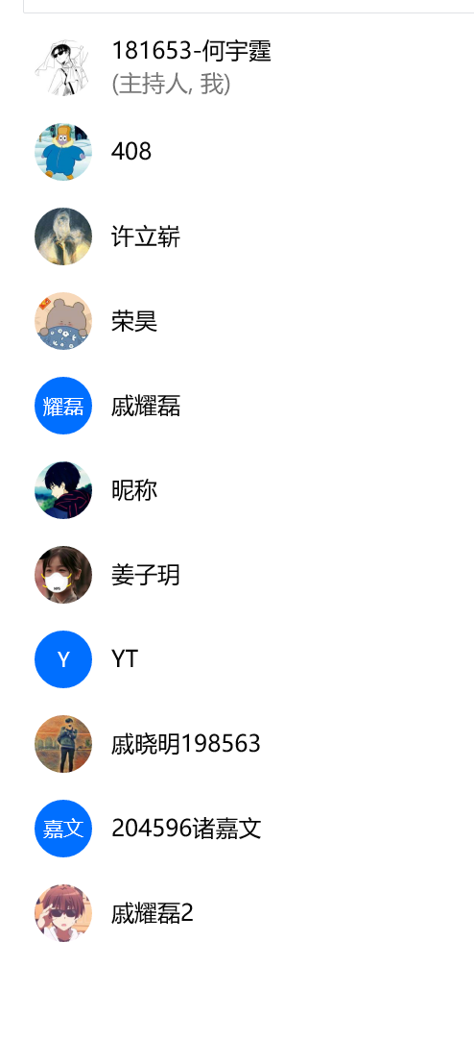
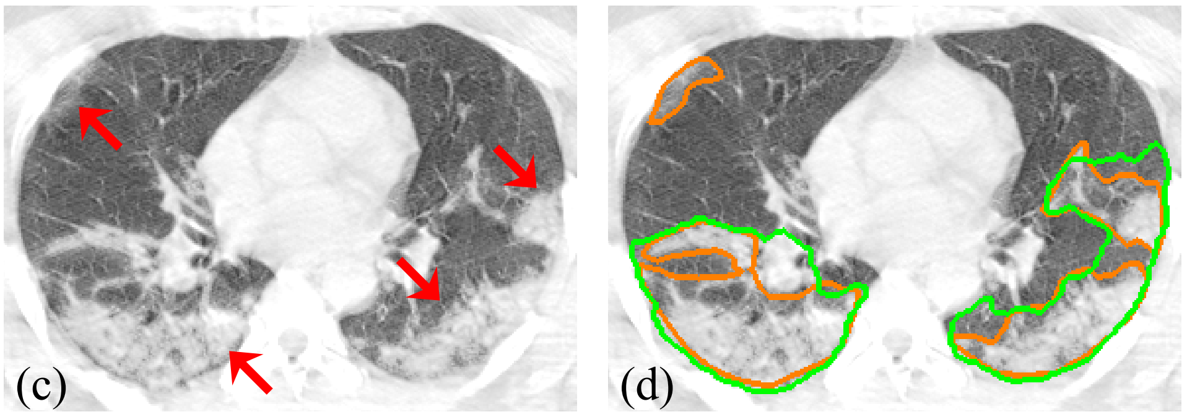
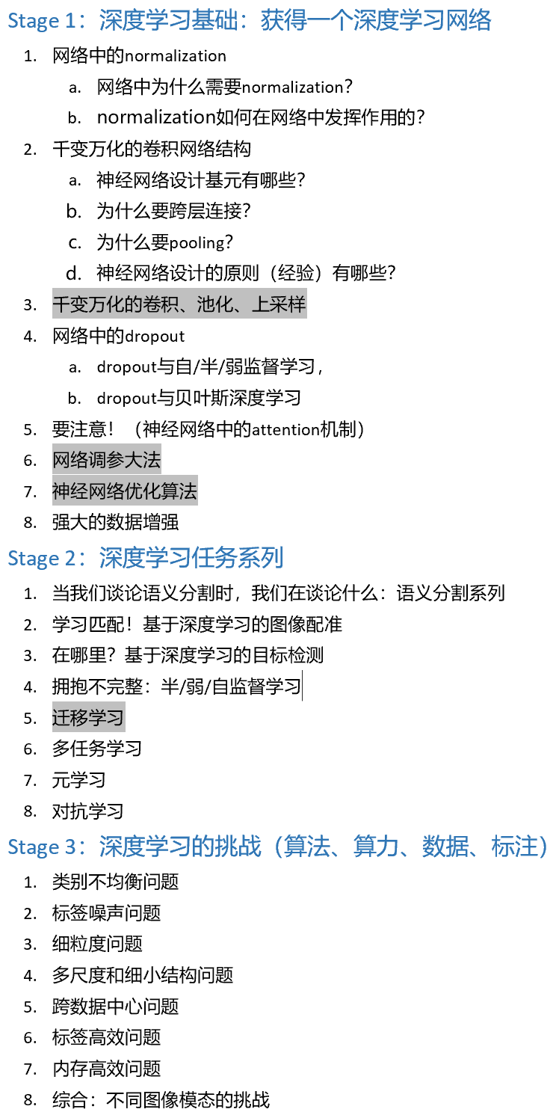
头脑风暴 one-by-one
新冠肺炎病灶分割。1，区分噪声不同的成分，2，针对不同的成分设计算法

Slide 10
Next topic
跨数据中心问题

Slide 11
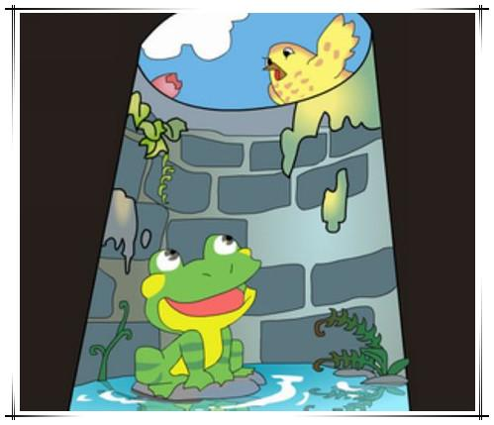
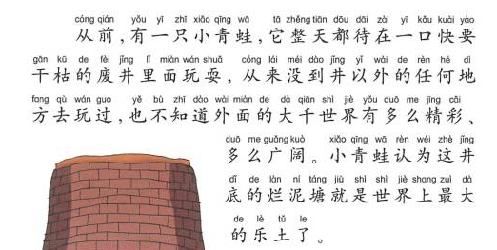
井底之蛙的故事
青蛙→机器学习模型
井底的泥潭→训练数据域
外面的世界→未知数据域

Slide 12
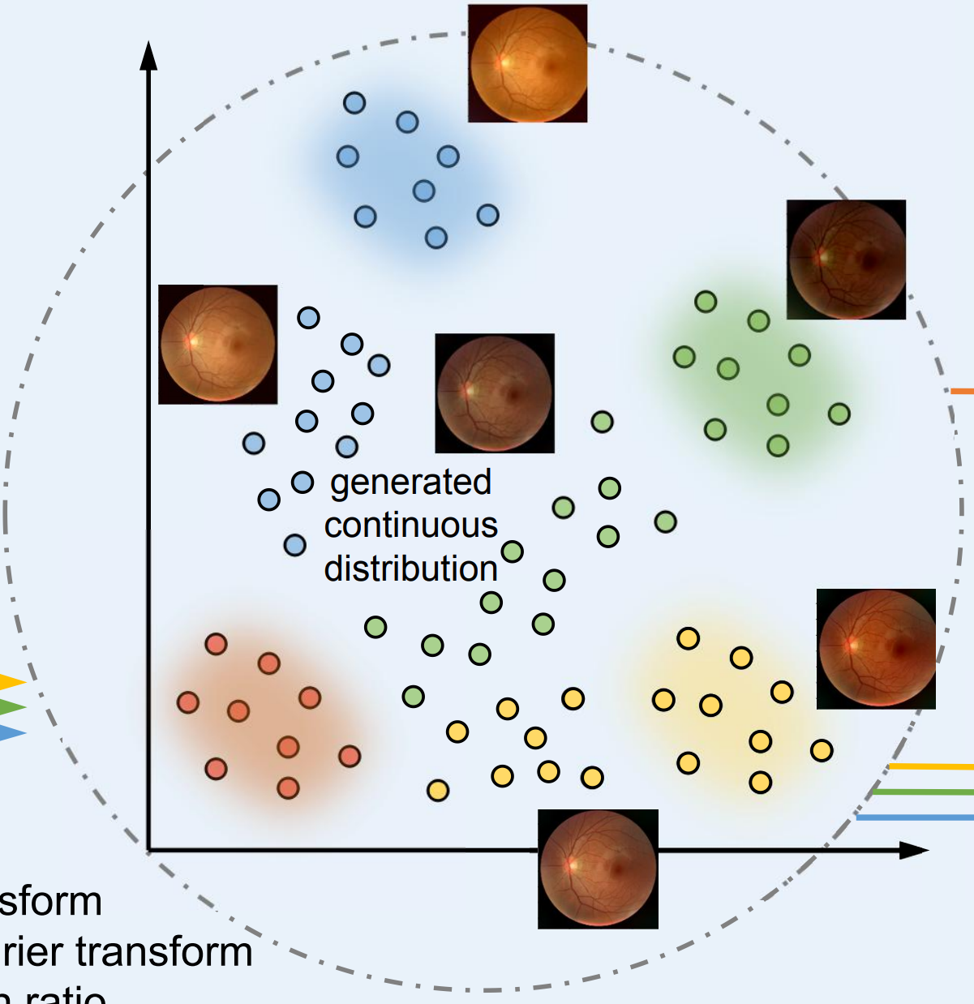
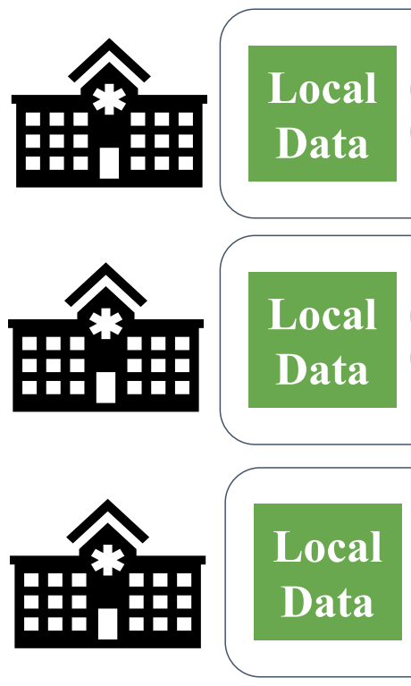
什么是跨数据中心问题
不同数据域图像拥有不同的分布，在单一域训练的模型难以泛化到其他域

Slide 13
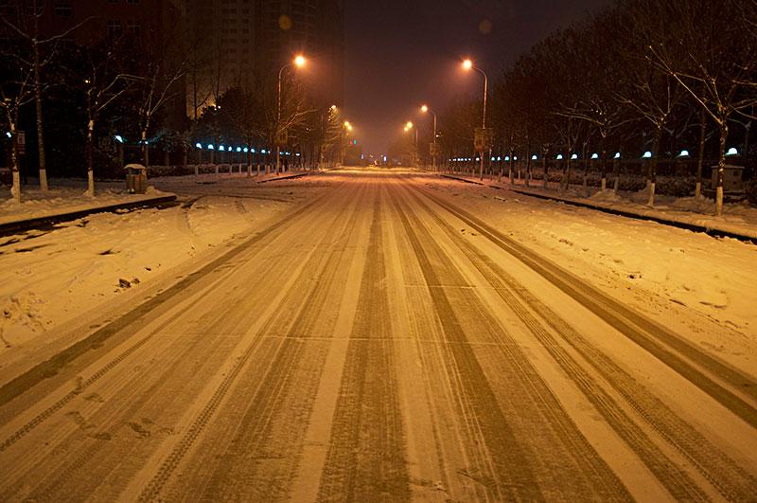
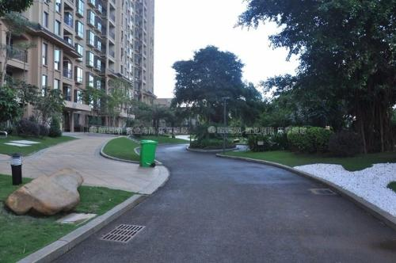
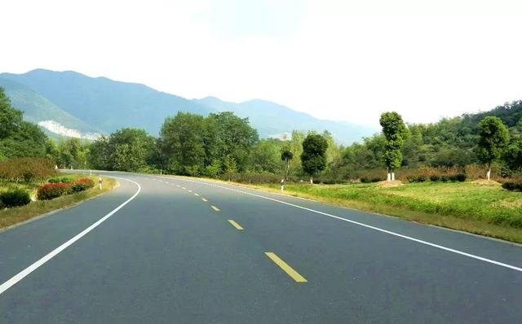
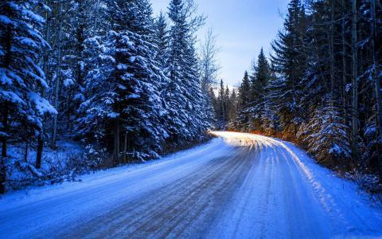
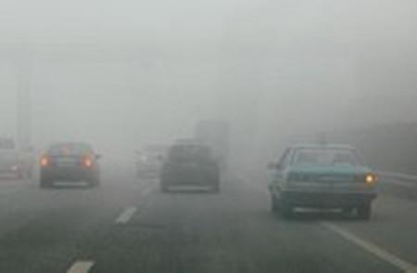
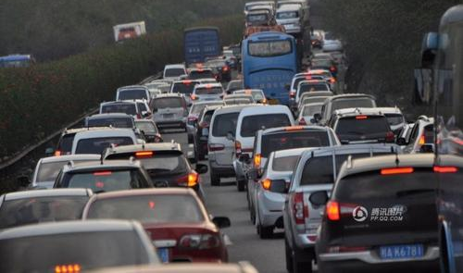
例子
春天的道路
夜间的道路
社区的道路
冬天的道路
雾霾的道路
拥堵的道路

Slide 14






机器学习建模：同构迁移学习问题
真实世界的数据分布$X$
拥有部分重合的特征空间，但不同的边缘概率分布
源域数据分布$x_{s}$
重合的分布
$$x_{s}∩x_{t}≠∅$$
目标域边缘$概率分布P_{t}$
源域边缘$概率分布P_{s}$
目标域数据分布$x_{t}$
设计启发：寻找衡量任何一对域之间的边缘概率分布距离方法，降低域间的距离

Slide 15
跨数据中心问题
思考域间差异本质上的差别是什么，可以分成哪些类别
基于无监督学习的跨数据中心的方法只能适用于哪些类别的跨数据中心问题，无法应用于哪些问题？

Slide 16
如何解决
监督学习
半监督学习
无监督学习

